Slide 1

Ресурсный центр НКО
«Разработка социального проекта: пошаговая инструкция»
15 февраля 2022 года
г. Белгород

Slide 2
Подача заявок осуществляется на сайте: https://президентскиегранты.рф
Заявки в Фонд президентских грантов

Slide 3

Срок подачи заявок: с 01.02.2022 по 15.03.2022 (до 23:30)
Рекомендуемый срок подачи заявки: не позднее 05.03.2022 г.

Slide 4
Срок реализации проекта: начало: не ранее
1 июля 2022 г. окончание: не позднее
31 декабря 2023 г.

Slide 5
- НКО существует не менее 1 года
(зарегистрирована не позднее 15.03.2021 г.)
- При запросе грантов менее 500 тыс. рублей (кроме поддержки НКО) – не менее 6 месяцев
(зарегистрирована не позднее 15.09.2021 г.)
- не находятся в процессе ликвидации, банкротства, по действием решения суда о приостановлении деятельности;
- не имеющие просроченной задолженности по налогам и иным платежам в бюджет более 1000 рублей;
- не имеют в учредителях государственные органы и органы местного самоуправления.
УЧАСТНИКИ
КОНКУРСА:

Slide 6
НЕ МОГУТ участвовать:
Организации, созданные государством, регионами, муниципальными образованиями, государственными органами и органами местного самоуправления;
Потребительские кооперативы и их объединения;
Политические партии;
Саморегулируемые организации (СРО);
Объединения работодателей, кооперативов;
Торгово-промышленные палаты;
Товарищества собственников жилья;
Адвокатские палаты, адвокатские образования;
Нотариальные палаты;
Общественно-государственные организации;
Микрофинансовые организации.

Slide 7
НЕ МОГУТ участвовать:
НКО, имеющие 2 действующих гранта ФПГ, срок которых заканчивается позднее 01.07.2022 г.
НКО, не отчитавшиеся в ФПГ вовремя;
НКО, допустившие нецелевое расходование гранта ФПГ;
НКО, не вернувшие в ФПГ неиспользованные остатки гранта в оговоренные сроки.

Slide 8
Направления поддержки
Социальное обслуживание, социальная поддержка и защита граждан
Охрана здоровья граждан, пропаганда здорового образа жизни
Поддержка семьи, материнства, отцовства и детства
Поддержка молодежных проектов
Поддержка проектов в области науки, образования, просвещения
Сохранение исторической памяти
Защита прав и свобод человека и гражданина, в том числе защита прав заключенных
Охрана окружающей среды и защита животных
Укрепление межнационального и межрелигиозного согласия
Развитие общественной дипломатии и поддержка соотечественников
Развитие институтов гражданского общества

Slide 9

КРИТЕРИИ ОЦЕНКИ ЗАЯВКИ
Актуальность и социальная значимость проекта;
Логическая связность и реализуемость проекта, соответствие мероприятий проекта его целям, задачам и результатам;
Инновационность, уникальность проекта;
Соотношение планируемых расходов на реализацию проекта и его ожидаемых результатов, адекватность, измеримость и достижимость таких результатов;
Реалистичность бюджета проекта и обоснованность планируемых расходов на реализацию проекта;

Slide 10
КРИТЕРИИ ОЦЕНКИ ЗАЯВКИ
Масштаб реализации проекта;
Собственный вклад организации и дополнительные ресурсы, привлекаемые на реализацию проекта, перспективы дальнейшего развития проекта;
Опыт организации по успешной реализации программ и проектов по соответствующему направлению деятельности;
Соответствие опыта и компетенций команды проекта планируемой деятельности;
Информационная открытость организации.

Slide 11
СТРУКТУРА СОЦИАЛЬНОГО ПРОЕКТА
ПРОБЛЕМА
ЦЕЛЬ
Задача 1
Задача 2
Задача 3
Мероприятие 1.1. с результатом
Мероприятие 2.1. с результатом
Мероприятие 3.1. с результатом
Мероприятие 1.2 с результатом
Мероприятие 2.2. с результатом
Мероприятие 3.2. с результатом
ПЛАН-ГРАФИК РЕАЛИЗАЦИИ
БЮДЖЕТ ПРОЕКТА
РЕЗУЛЬТАТ

Slide 12
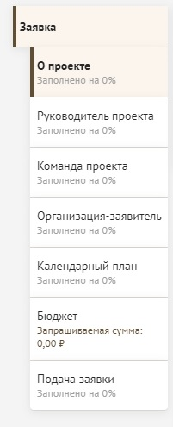
СТРУКТУРА СОЦИАЛЬНОГО ПРОЕКТА
ПРОБЛЕМА
ЦЕЛЬ
Задачи
РЕЗУЛЬТАТ
Мероприятия с результатами
ПЛАН-ГРАФИК
БЮДЖЕТ ПРОЕКТА

Slide 13
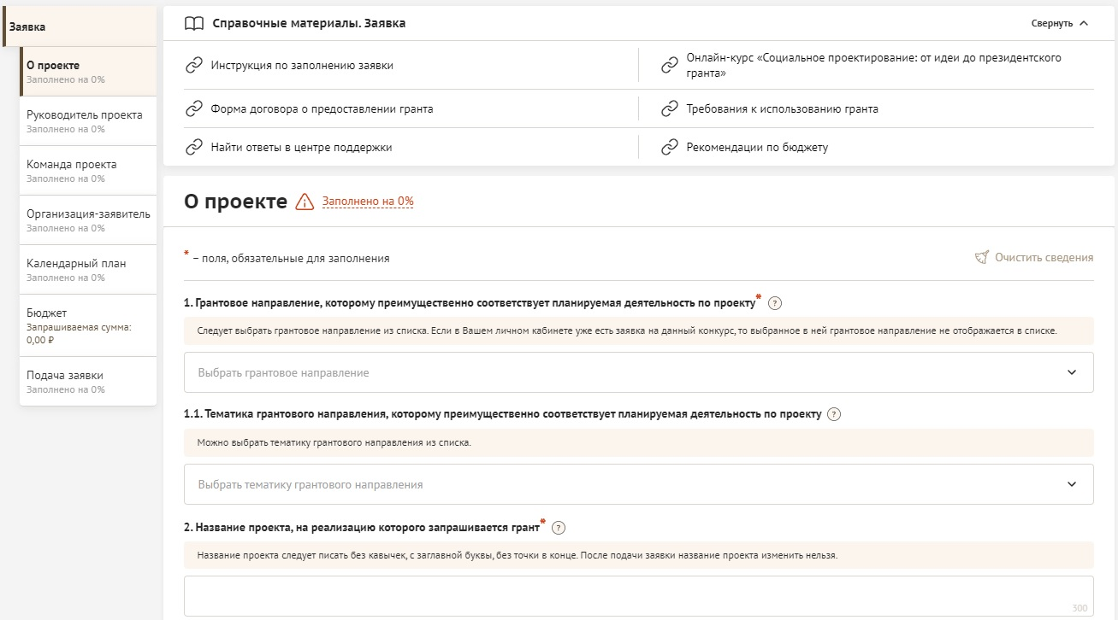
ЗАПОЛНЕНИЕ ЗАЯВКИ:

Slide 14
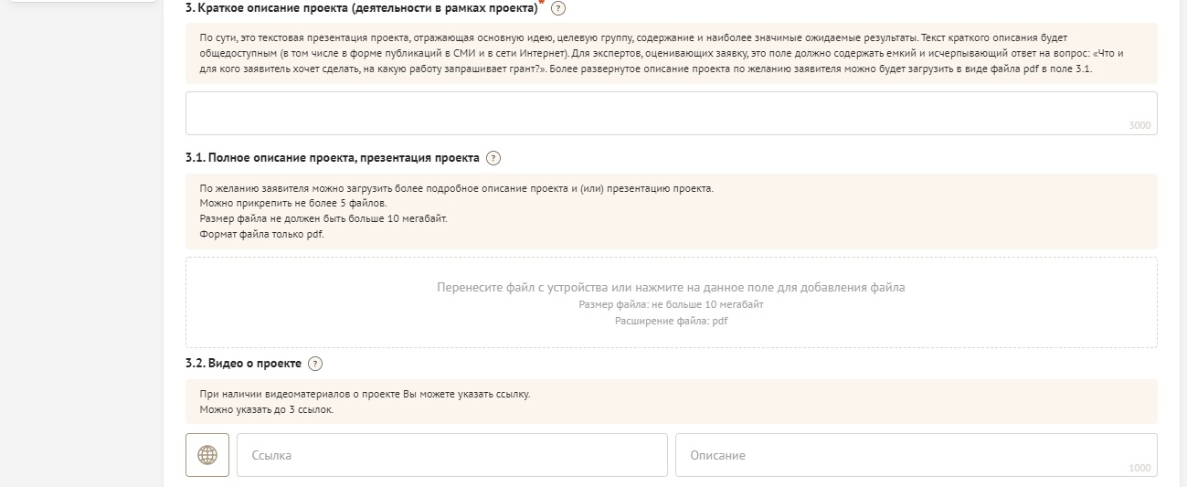
ЗАПОЛНЕНИЕ ЗАЯВКИ:

Slide 15
Презентация проекта:
Визуальное представление проекта
Название проекта
Название организации-заявителя
География проекта

Slide 16
Презентация проекта:
Визуальное представление проекта
Цель и задачи
Мероприятия
Результаты
В виде схемы или отдельных слайдов,
но кратко и понятно
Проиллюстрировать фото, если есть возможность

Slide 17
Презентация проекта:
Визуальное представление проекта
Целевая группа и её проблема,
препятствия решения проблемы:
…
…
…
Подтверждение проблемы:
графики, диаграммы, числа, фото и пр.

Slide 18
Презентация проекта:
Визуальное представление проекта
Основные статьи расходов
Сумма гранта и сумма софинансирования
Партнёры
Проиллюстрировать фото, если есть возможность

Slide 19
Презентация проекта:
Визуальное представление проекта
Информация об организации
Информация о команде проекта
Кратко и понятно
Проиллюстрировать фото, если есть возможность

Slide 20
Презентация проекта:
Цвет воспринимается плохо
Цвет воспринимается плохо
Цвет воспринимается хорошо
Цвет воспринимается хорошо
Трудно воспринимаются :
фразы на сложных рисунках, содержащих несколько вариантов цветов,
мелкий шрифт,
большие объемы текста
нагромождение объектов
Трудно воспринимаются шрифты с засечками,
лучше использовать шрифты без засечек

Slide 21
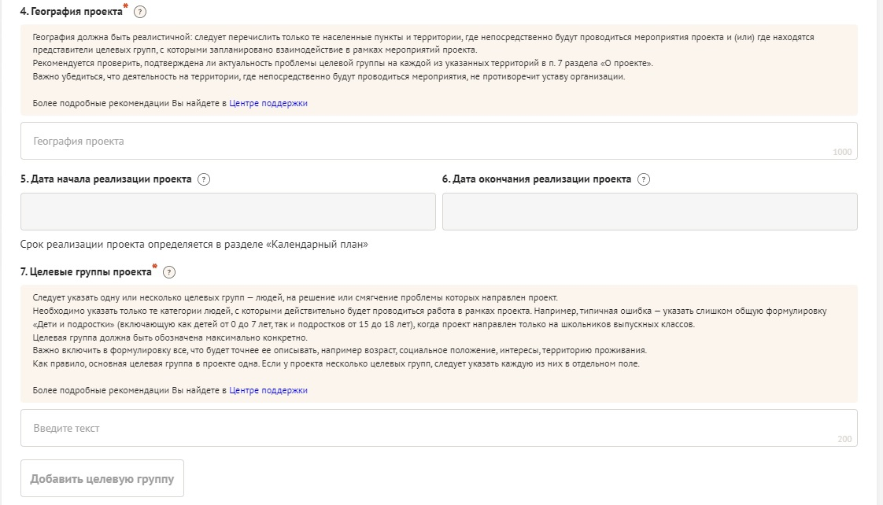
ЗАПОЛНЕНИЕ ЗАЯВКИ:

Slide 22

География проекта
Конкретно ( населенный пункт/муниципалитет/регион)
Соответствует Уставу и
организационно-правовой
форме организации
Соответствует проблемам и целям проекта
Соответствует опыту организации
В случае необходимости есть партнеры

Slide 23
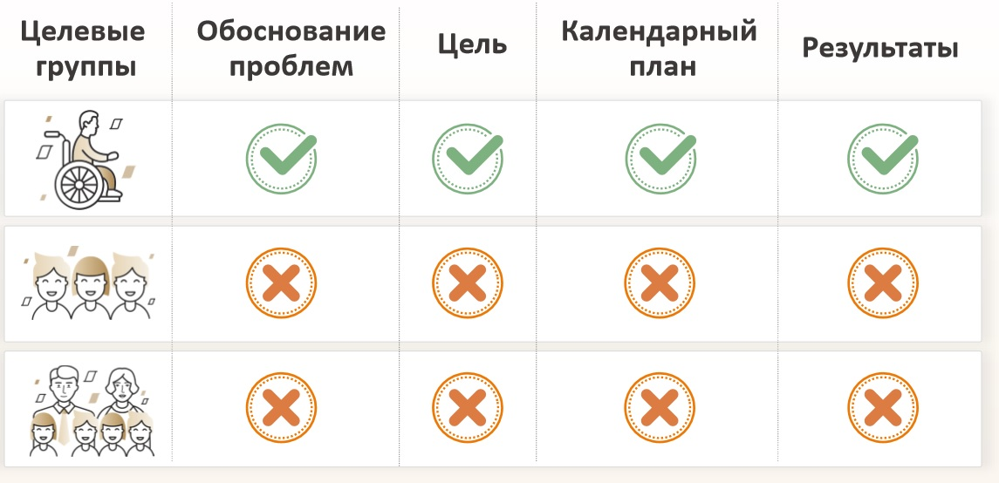
Целевые группы проекта

Slide 24
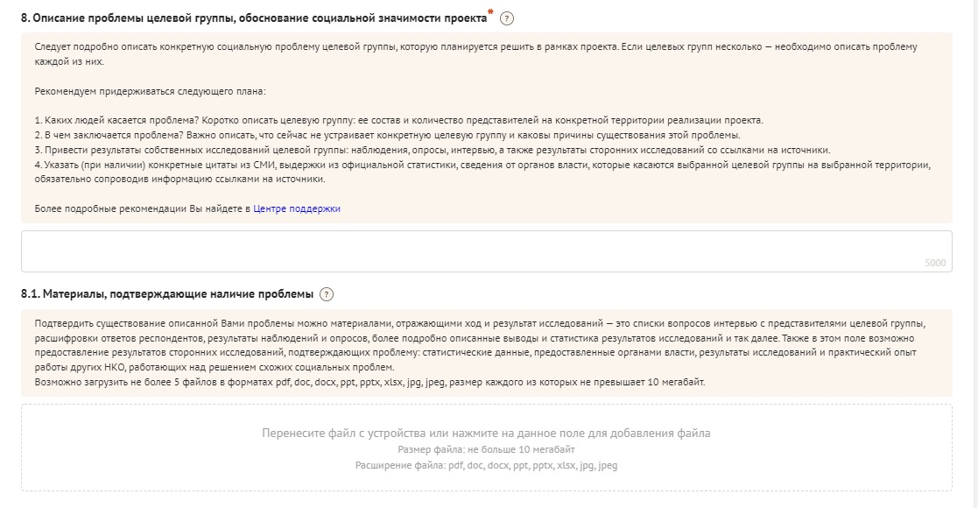
ЗАПОЛНЕНИЕ ЗАЯВКИ:

Slide 25
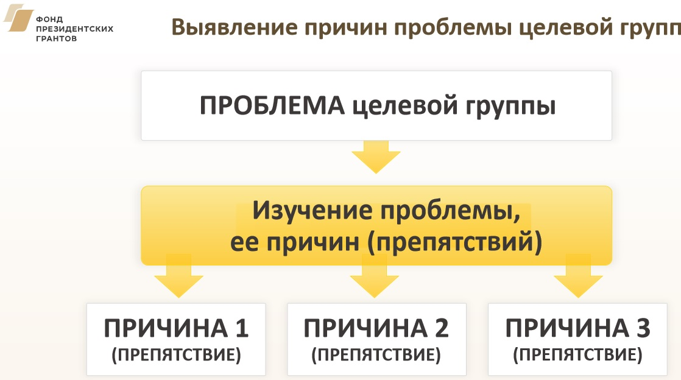
Раздел
«О проекте»

Slide 26
ОБОСНОВАНИЕ СОЦИАЛЬНОЙ ЗНАЧИМОСТИ ПРОЕКТА
1. Опишите проблему или ситуацию, которую нужно решить (снизить остроту)
2. Включите в описание данные статистики, социологических и других исследований, цитаты и официальную информацию, подтверждающие актуальность проблемы.
3. Излагайте любую проблему просто, будьте конкретны
4. Укажите другие организации, которые уже занимались решением данной проблемы, и объясните, почему их усилия недостаточны для ее решения

Slide 27
Раздел
«О проекте»
8.1. Материалы, подтверждающие наличие проблемы
При необходимости в него можно загрузить документы, подтверждающие наличие проблемы, иллюстрирующие проведенные исследования, запросы от благополучателей на проведение проекта и иные документы.
Вы можете прикрепить
не более 5 файлов до 10 Мб каждый.

Slide 28
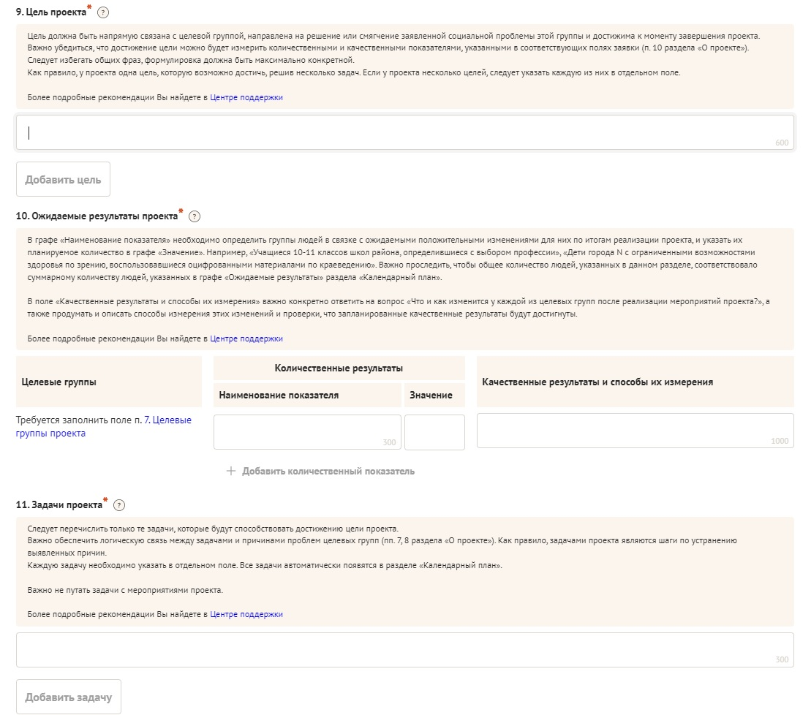
ЗАПОЛНЕНИЕ ЗАЯВКИ:

Slide 29
ЦЕЛИ И ЗАДАЧИ ПРОЕКТА
Цели проекта-
это отражение проблемы, показывающее общий итог (результат) проекта, т.е. изменения, к которым стремится организация-заявитель.
Задачи проекта -
это конкретные измеримые в количественных показателях действия, которыми предполагается обеспечить достижение целей;
Задачи направлены на устранение препятствий (причин проблемы) к достижению цели

Slide 30
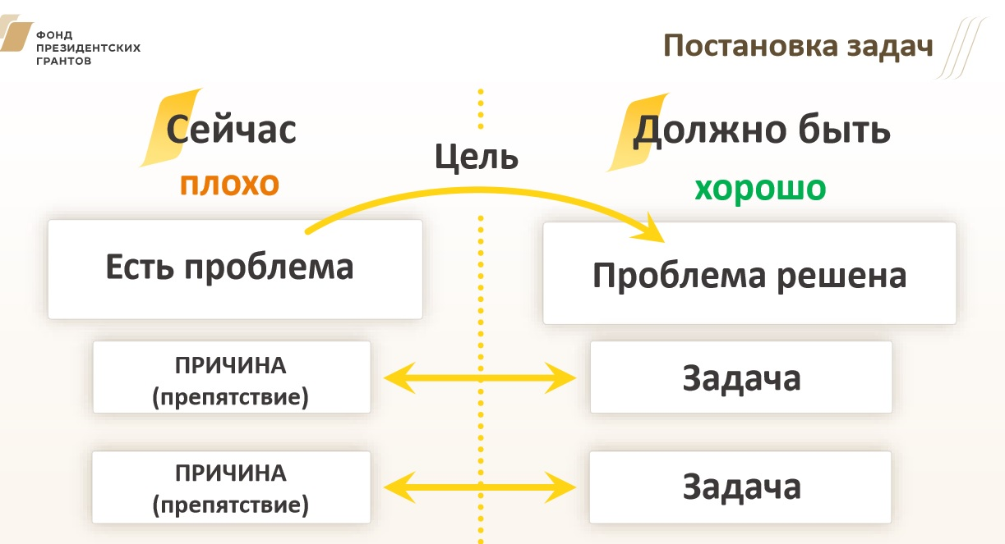

Slide 31
Пример 1:
Цель
Социализация пенсионеров, пожилых людей и инвалидов.
Профилактика деменции у пожилых людей
Вовлечение пожилых людей и инвалидов в общественную жизнь своего района
Задачи
Выявление людей из целевой группы - пенсионеров и инвалидов, желающих реализовать свои творческие способности в театральном клубе.
2. Формирование групп участников театральной студии
3. Составление плана занятий и мастер классов
4. Проведение занятий по актерскому мастерству и мастер-классов согласно расписанию
5.Постановка и показ спектакля на зрителей.

Slide 32
Пример 2:
Цель
Создание условий в музейных пространствах для социальной адаптации инклюзивных групп детей и их арт-терапии
Задачи
1. Развитие установок толерантности и принятия детей с особенностями развития среди семей со здоровыми детьми
2. Оказание помощи родителям дошкольников и младших школьников в области арт-терапии детей, их социализации и гармоничном развитии их личности
3.
Создание условий доступной среды и оценка доступности музейных и театральных программ для инклюзивных групп детей

Slide 33
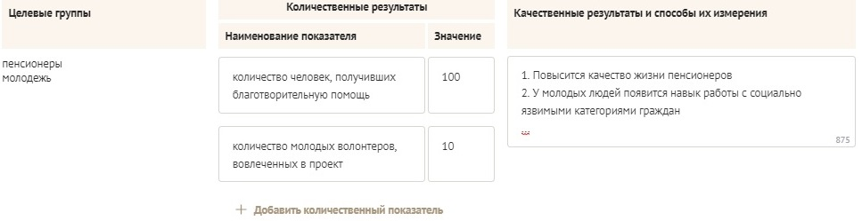
Раздел
«О проекте»

Slide 34

ЗАПОЛНЕНИЕ ЗАЯВКИ:
Руководитель проекта
Команда проекта
Организация-заявитель

Slide 35
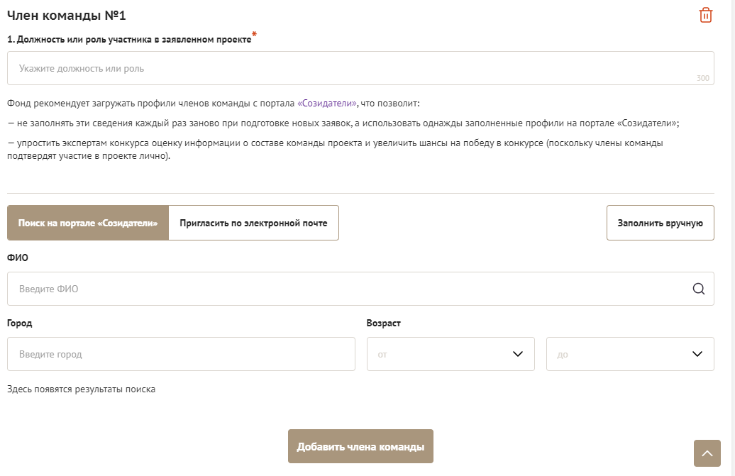
ЗАПОЛНЕНИЕ ЗАЯВКИ:
Руководитель проекта
Команда проекта
Организация-заявитель

Slide 36
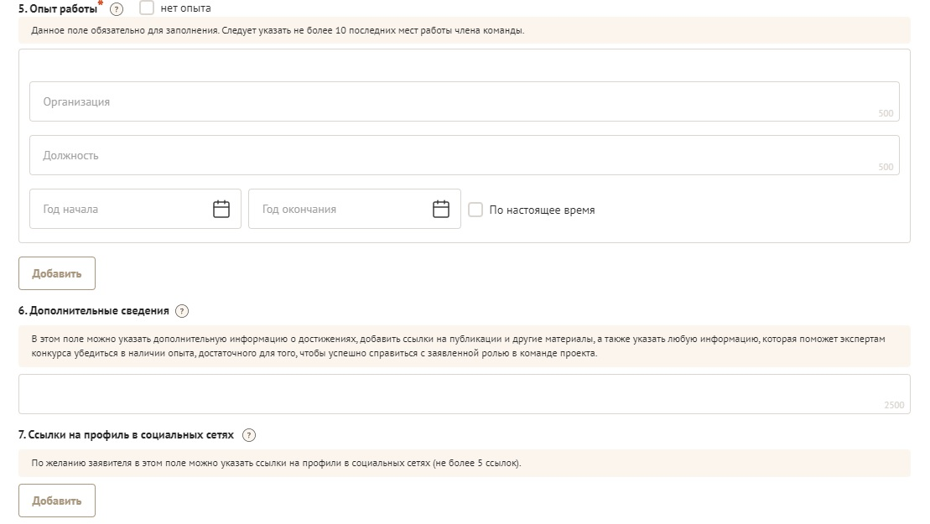

Slide 37
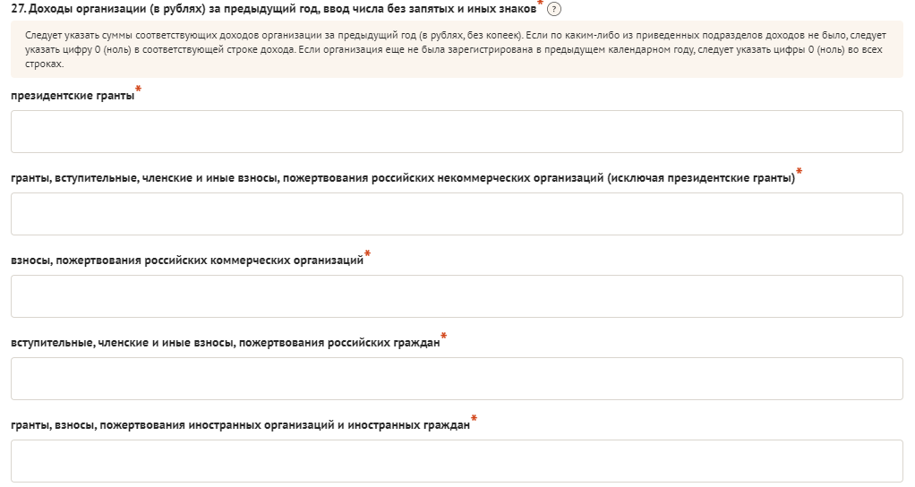
Организация-заявитель
Руководитель проекта
Команда проекта
Организация-заявитель

Slide 38
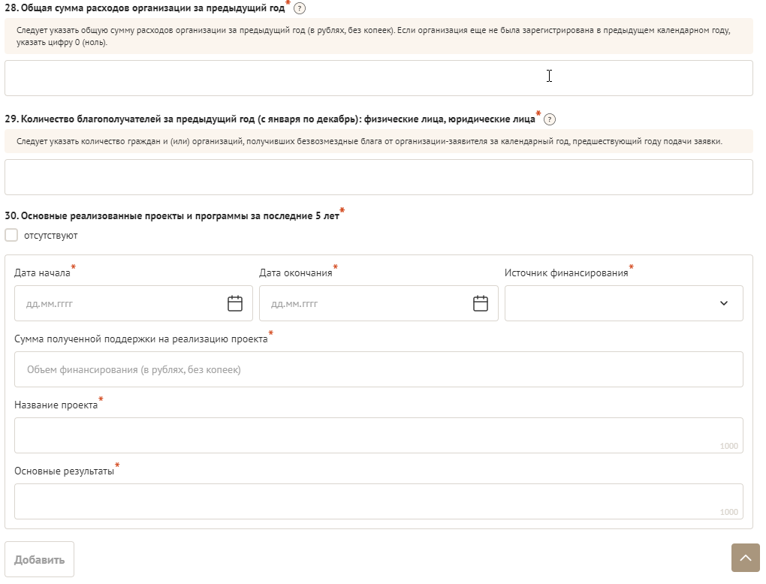
Организация-заявитель:
Руководитель проекта
Команда проекта
Организация-заявитель

Slide 39
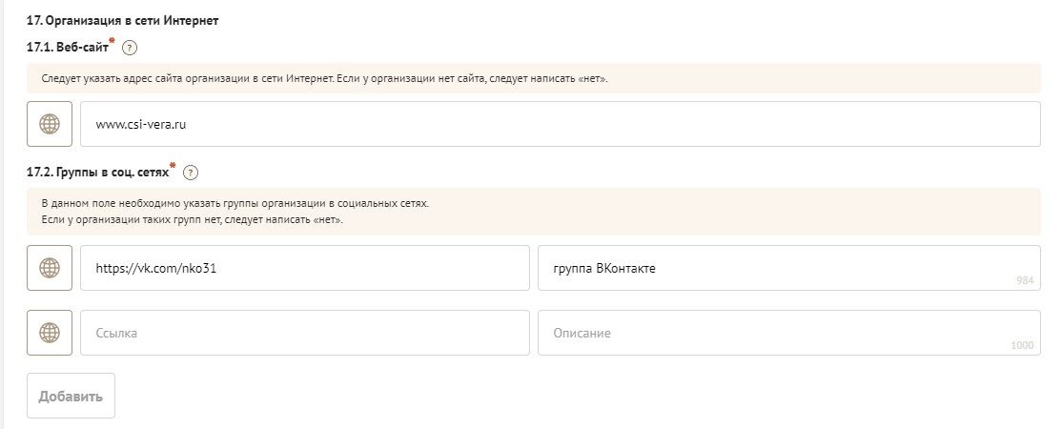
Организация-заявитель:

Slide 40
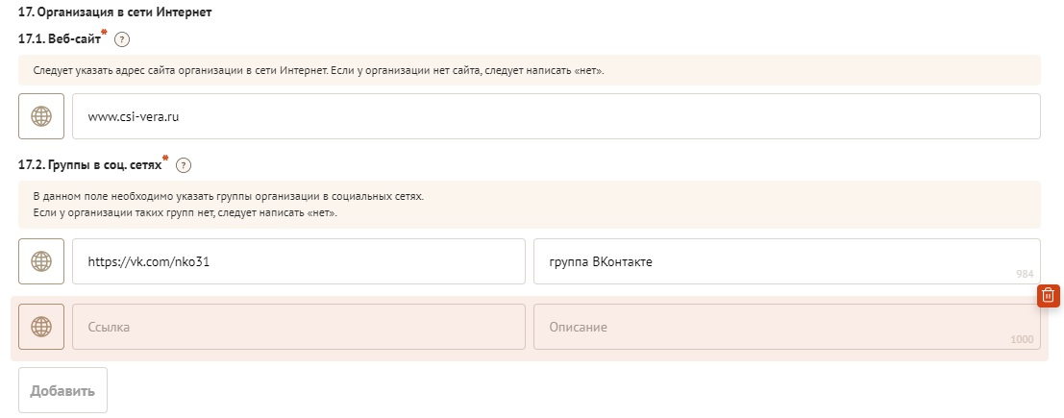
Организация-заявитель:

Slide 41
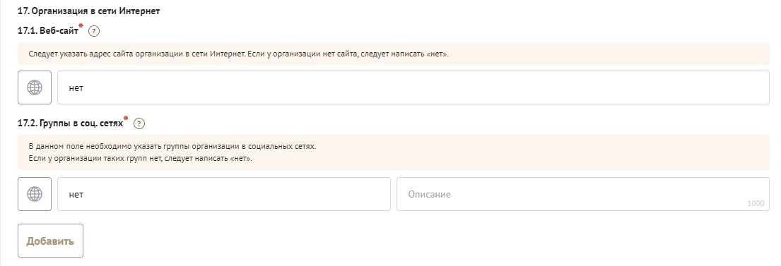
Организация-заявитель:

Slide 42
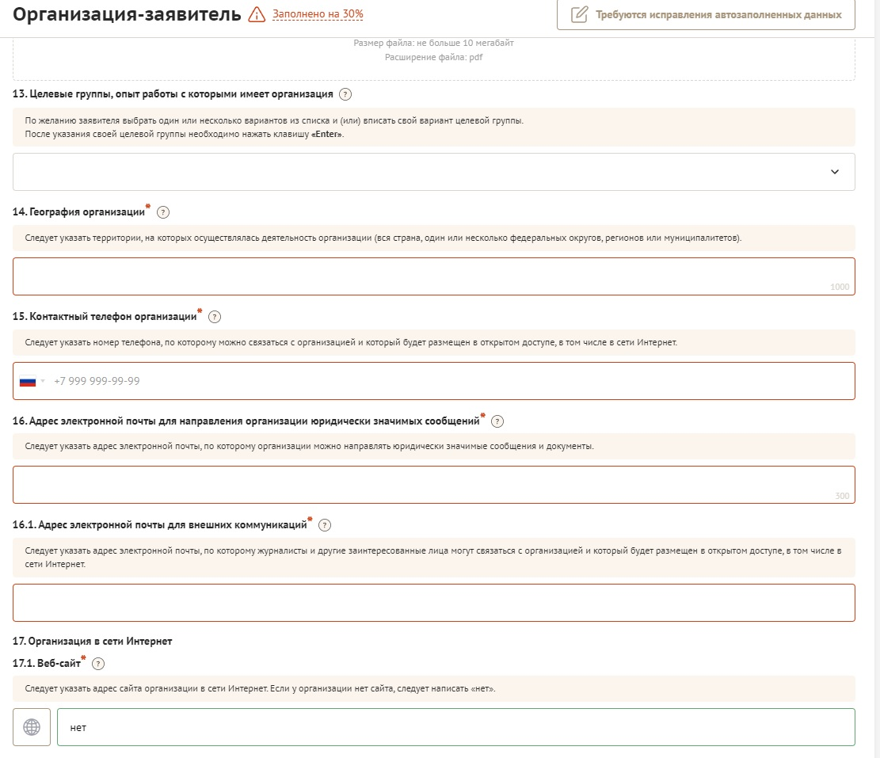
Организация-заявитель:

Slide 43
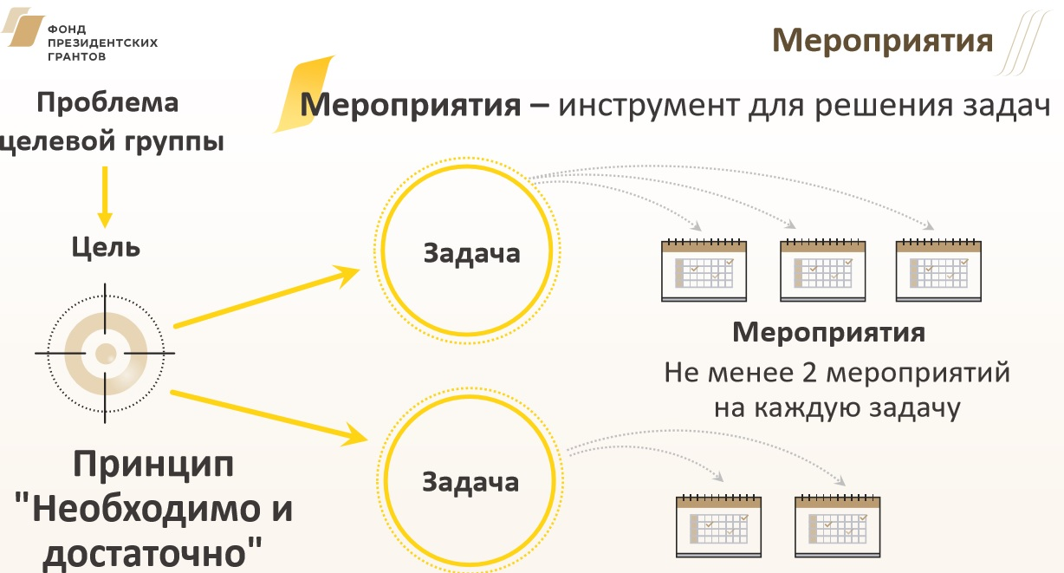
Календарный план
На 1 цель –
не более 5 задач
На 1 задачу –
не менее 2 мероприятий

Slide 44
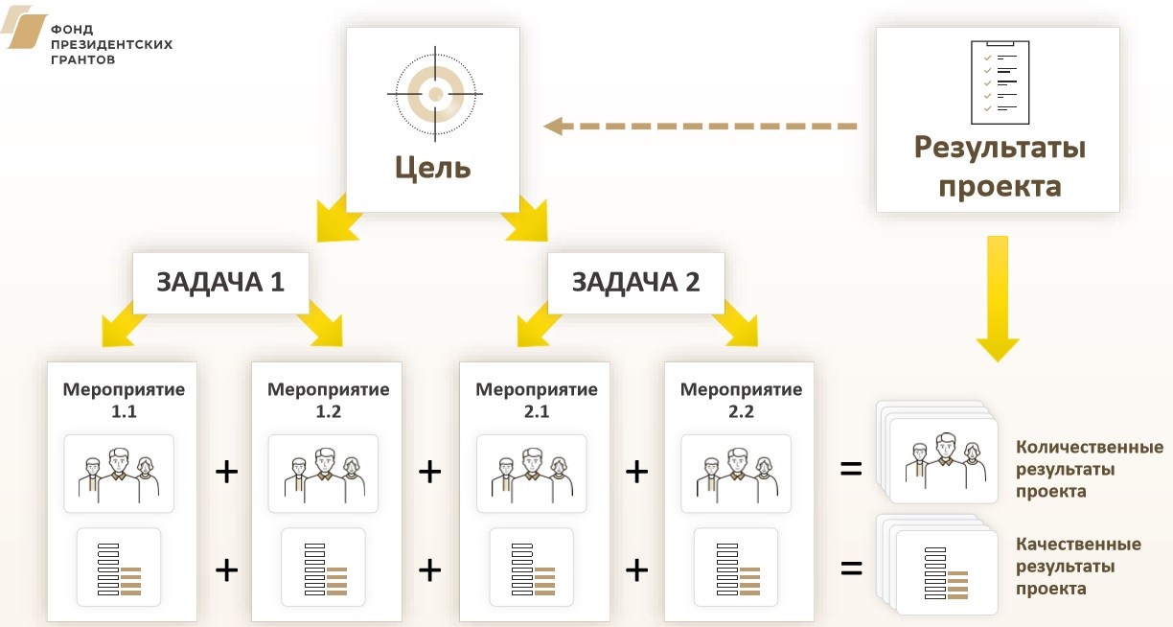

Slide 45
МЕРОПРИЯТИЯ (МЕТОДЫ) ПРОЕКТА
1. Описание всех необходимых для осуществления проекта действий, объясняющих кто, что и как будет делать, когда и в какой последовательности.
2. Обратить внимание на соответствие механизмов реализации проекта и его целей и задач, ресурсам.
3. Если предполагается использование инновационных методов, объясните, чем они отличаются от традиционных, а если они были вами апробированы, то какой дали результат.
4. Если в проекте участвуют несколько структур, то необходимо описать, как будет действовать каждая, как между ними будут распределяться обязанности и ответственность

Slide 46

МЕРОПРИЯТИЯ (МЕТОДЫ) ПРОЕКТА
КТО?
ЧТО?
ДЛЯ КОГО?
ПОЧЕМУ ИМЕННО ТАК?

Slide 47
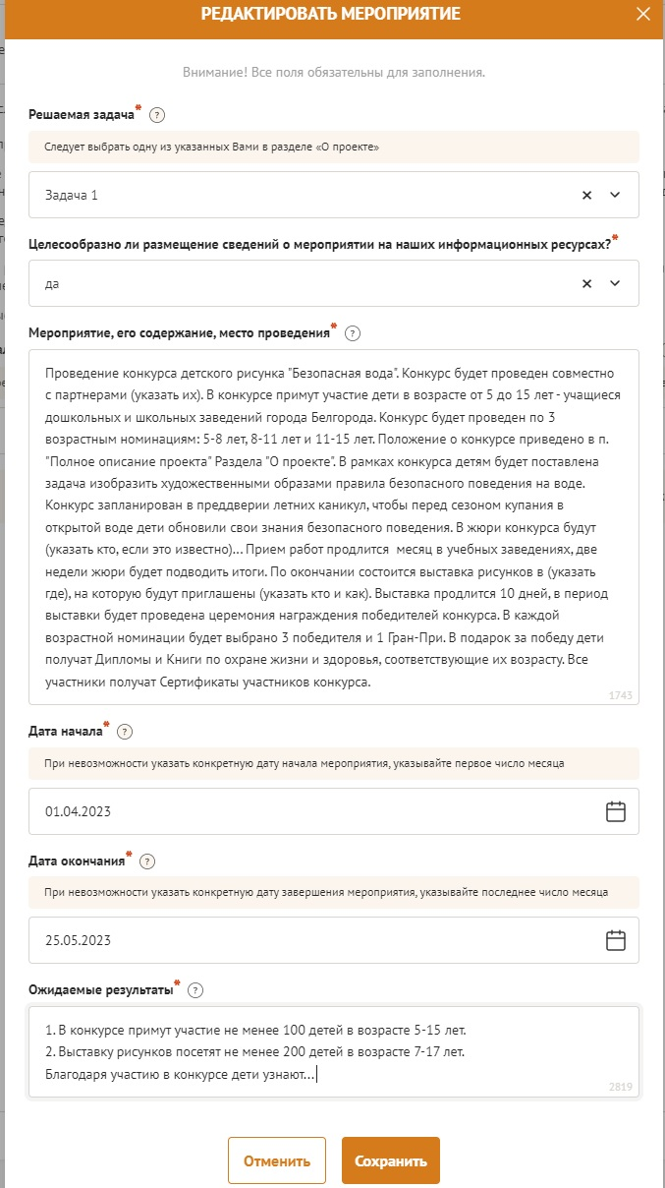

Slide 48
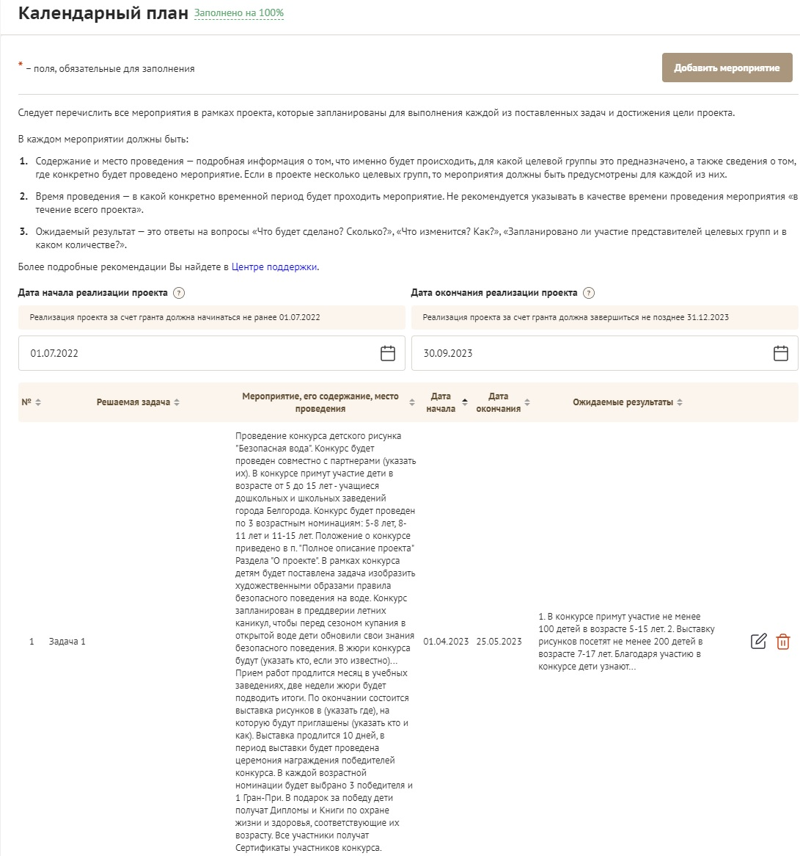
ЗАПОЛНЕНИЕ ЗАЯВКИ:

Slide 49
ОБЩИЙ РЕЗУЛЬТАТ

Slide 50
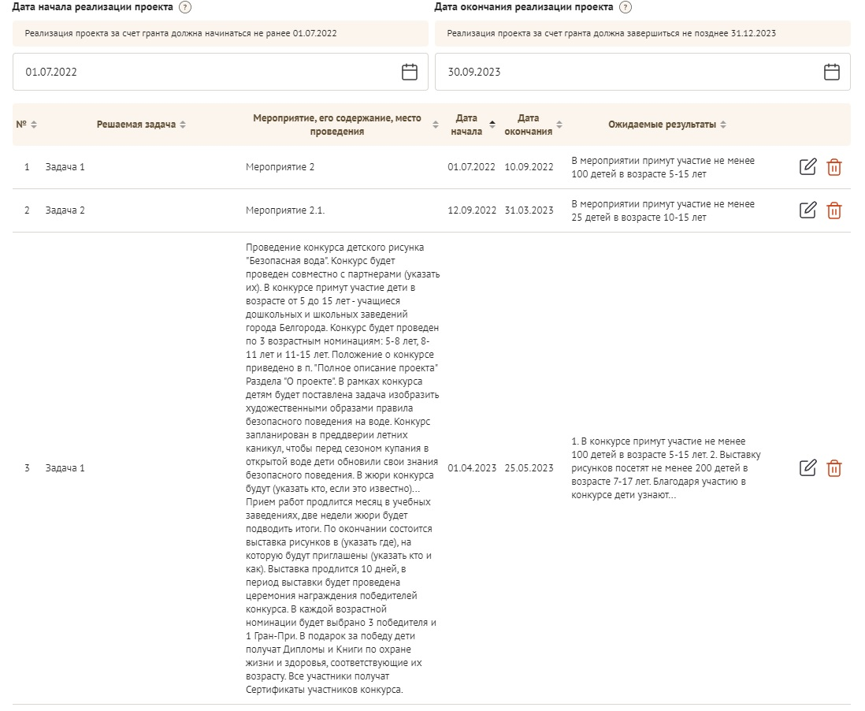
ЗАПОЛНЕНИЕ ЗАЯВКИ:

Slide 51

БЮДЖЕТ (СМЕТА) ПРОЕКТА

Slide 52
КОМПЛЕКСНОГО
БЮДЖЕТА
демонстрирует партнеру продуманность концепции проекта
показывает прозрачность вашей работы, отсутствие в проекте «двойного финансирования» и прочих нарушений
наличие нескольких источников финансирования доказывает серьезность вашего подхода к осуществлению проекта
( если вам удалось найти несколько партнеров для поддержки проекта, это значит, что вы фактически уже получили несколько рекомендаций, и не словах, а на деле)

Slide 53
БЮДЖЕТ СОСТАВЛЕН ГРАМОТНО, ЕСЛИ:
СООТВЕТСТВУЕТ ОПИСАТЕЛЬНОЙ ЧАСТИ ЗАЯВКИ
СУММА ДОСТАТОЧНА ДЛЯ ОБЕСПЕЧЕНИЯ ВСЕХ ВИДОВ РАБОТ
ПОДРОБЕН
ВКЛЮЧАЕТ ВСЕ СТАТЬИ, ФИНАНСИРУЕМЫЕ ДОНОРОМ
ВКЛЮЧАЕТ ВСЕ СТАТЬИ, ФИНАНСИРУЕМЫЕ ИЗ ДРУГИХ ИСТОЧНИКОВ
УЧИТЫВАЕТ НАЛОГИ
ВКЛЮЧАЕТ ВСЕ ВИДЫ РАБОТ НА БЕЗВОЗМЕЗДНОЙ ОСНОВЕ
ВКЛЮЧАЕТ ВСЕ НЕПРЯМЫЕ РАСХОДЫ, ЕСЛИ НУЖНО
ОТДЕЛЕНА ОПЛАТА ТРУДА ОТ ПРОЧИХ ПРЯМЫХ РАСХОДОВ
УЧИТЫВАЕТ ТЕКУЩИЙ УРОВЕНЬ ИНФЛЯЦИИ

Slide 54
На что просить НЕЛЬЗЯ
расходов, непосредственно не связанных с реализацией проекта;
расходов на приобретение недвижимого имущества (включая земельные участки);
расходов на капитальное строительство новых зданий;
расходов на приобретение алкогольной и табачной продукции, а также товаров, которые являются предметами роскоши;
расходов, предусматривающих финансирование политических партий, кампаний и акций, подготовку и проведение митингов, демонстраций, пикетирований;
расходов на погашение задолженности организации;
расходов на уплату штрафов, пеней.

Slide 55
На что просить
НЕ рекомендуется
расходов на «регрантинг», в том числе благотворительные пожертвования в денежной форме;
расходов на приобретение путевок;
расходов на фундаментальные научные исследования;
расходов на создание новых памятников, монументов;
непредвиденных расходов, а также недетализированных «прочих расходов»;
расходов на издание рукописей (при фактическом отсутствии иной деятельности по проекту)

Slide 56

Статьи бюджета
Оплата труда
1.1. Оплата труда штатных работников
1.2. Выплаты физическим лицам за оказание ими услуг (выполнение работ) по гражданско-правовым договорам
1.3. Cтраховые взносы

Slide 57
Статьи бюджета
2. Командировочные расходы, а также аналогичные расходы по гражданско-правовым договорам
3. Офисные расходы (заложен E-invoicing, оплата платежных поручений)
4. Приобретение, аренда специализированного оборудования, инвентаря и сопутствующие расходы
5. Разработка и поддержка сайтов, информационных систем и иные аналогичные расходы
6. Оплата юридических, информационных, консультационных услуг и иные аналогичные расходы

Slide 58

Статьи бюджета
7. Расходы на проведение мероприятий
8. Издательские, полиграфические и сопутствующие расходы
9. Прочие прямые расходы

Slide 59
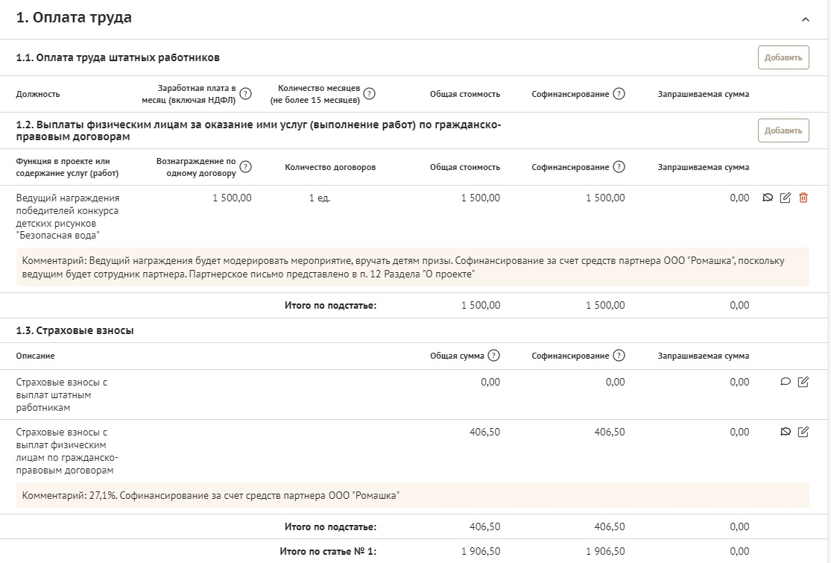

Slide 60
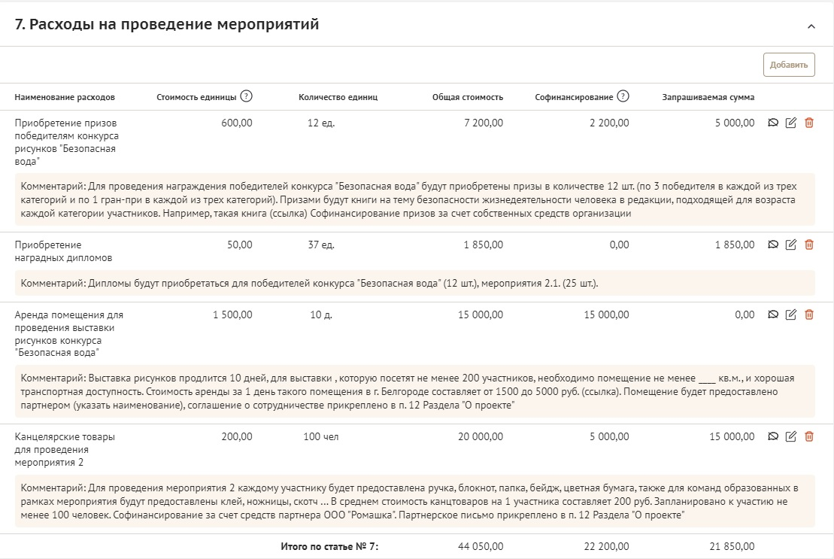

Slide 61
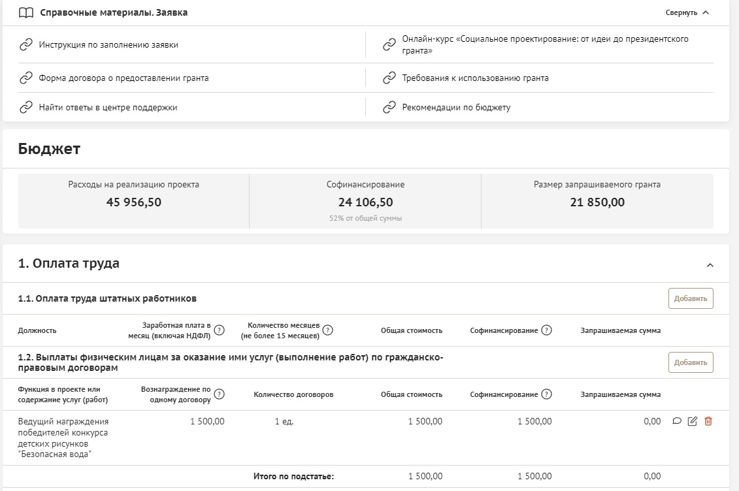

Slide 62
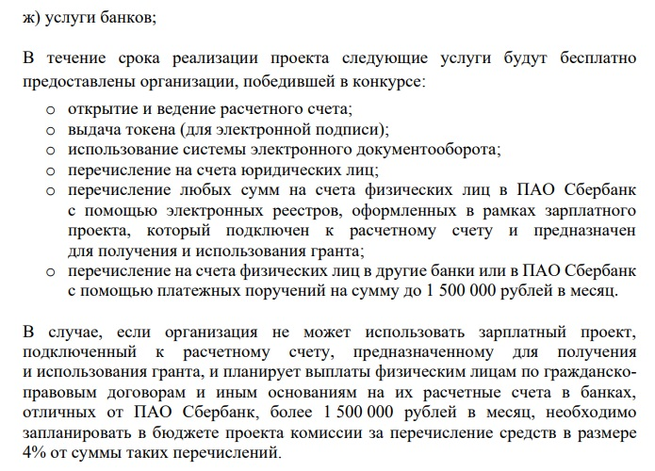
Обратите внимание

Slide 63
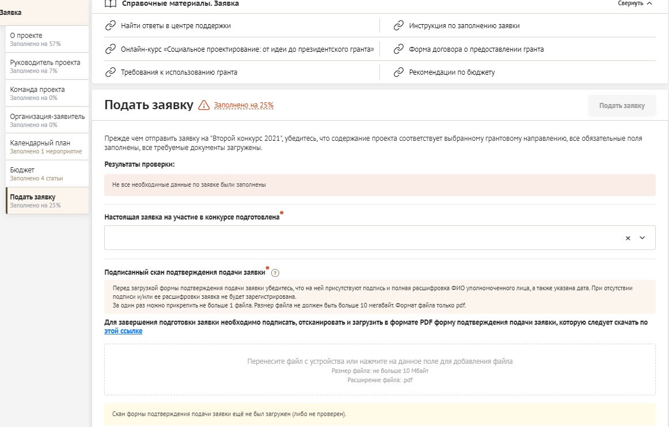
ЗАПОЛНЕНИЕ ЗАЯВКИ:

Slide 64
РЕЙТИНГ ЗАЯВКИ

Slide 65
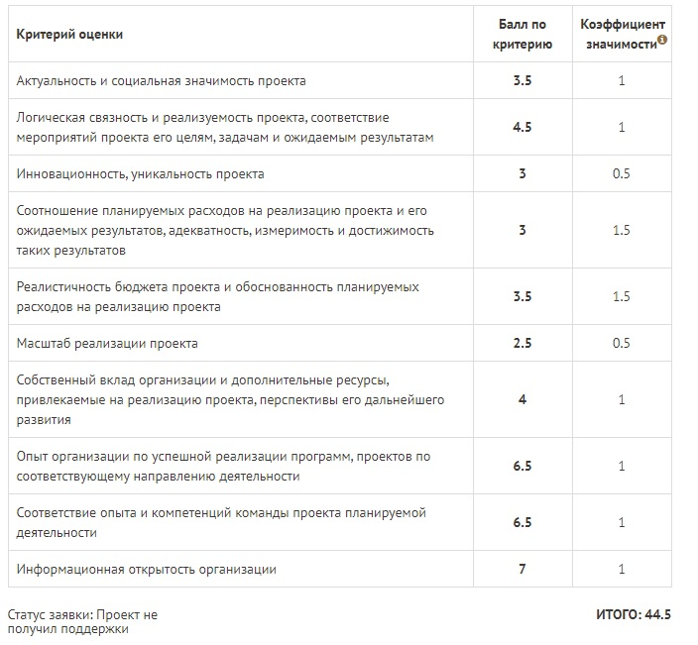
Доработка заявок

Slide 66
Избегайте технических ошибок
Прикрепляйте ПРАВИЛЬНЫЙ
Устав
Заполните
ВСЕ-ВСЕ ОБЯЗАТЕЛЬНЫЕ Разделы
Подписывает заявку Руководитель из ЕГРЮЛ + печать
Бюджет заполняется в РУБЛЯХ
Проверьте ОРФОГРАФИЮ

Slide 67

РЕСУРСНЫЙ ЦЕНТР НКО
БЕЛГОРОДСКОЙ ОБЛАСТИ
Телефон/факс 8 (4722) 555-271,
E-mail: broo-vera@mail.ru
сайт http://csi-vera.ru
https://nko31.ru/
Вконтакте: https://vk.com/nko31
instagram: @nko31
Белгородская региональная общественная организация «Центр социальных инициатив «Вера»
(БРОО «ЦСИ «Вера»)
308033, г. Белгород, ул. Королева 2А, офис 530

